Slide 1

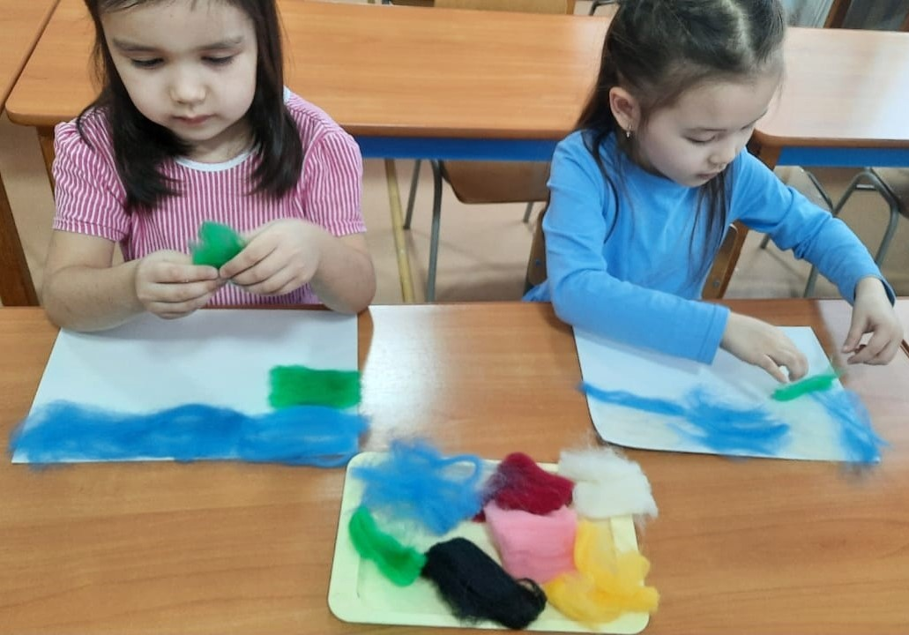
Мәктәпкәсә мәғариф бюджет учреждениеһы Белорет ҡалаһының дөйөм үҫеш төрөнә ҡараған
25-се һанлы «Тирмәкәй» башҡорт балалар баҡсаһы
Оҫталыҡ дәресе
«Кейеҙ баҫыу техникаһы аша мәктәпкәсә йәштәге балаларҙың ижади һәләттәрен үҫтереү»
Әҙерләне: тәрбиәсе Мәзитова Ә. Р.

Slide 2
Маҡсат: Боронғо кәсептәрҙе өйрәнеү һәм тергеҙеү аша бала күңелендә башҡорт халҡының тарихына, мәҙәниәтенә һөйөү, хөрмәт уятыу,ҡулдан эшләнгән әйберҙәргә ҡыҙыҡһыныу тыуҙырыу. Кейеҙ баҫыу тураһында мәғлүмәтте нығытыу.
Бурыстар:
Өйрәтеүсе: Балаларҙы ҡоро һәм еүеш йөндән төрлө әйберҙәр эшләү аша кейеҙ баҫыу техникаһы менән таныштырыу. Башҡорт орнаменттары менән таныштырыуҙы дауам итеү, кейеҙҙе башҡорт тамғалары ярҙамында биҙәргә өйрәтеү. Эшләү алымдарын өйрәтеү.
Үҫтереүсе: Ҡул суҡтарының хәрәкәтен үҫтереү, телмәр үҫешенә булышлыҡ итеү. Һорауҙарға дөрөҫ яуап биреү оҫталығын булдырыу. Актив һүҙлеккә ҡылым индереү: баҫыу, йолҡоп алыу, һуҙыу, һүҙлек запасын байытыу. Коммуникатив һәләттәрен формалаштырыу, эште ентекле, һөҙөмтәле эшләргә өйрәтеү, ижад һәм фантазия үҫтереү.
Тәрбиәүи: Һәр бер эш төрөнә халыҡ шөғөлөнә ҡыҙыҡһыныу уятыу. Коллектив эшмәкәрлектә ыңғай мөнәсәбәт ҡороу оҫталығын формалаштырыу.

Slide 3
Актуаллеге:
Балаларға башҡорт халҡының көнкүрешендә һарыҡ йөнөнән эшләнелгән әйберҙәр ҙур урын алып тора һәм беҙ ошоға бәйле йола (кейеҙ баҫыу йолаһы) шөғөлдәрҙе балаларға өйрәтмәһәк тарихыбыҙҙы, мәҙәниәтебеҙҙе тимәк үҙ –үҙебеҙҙе һанға һуҡмау, юҡҡа сығарыу була. Шуға ла балалар баҡсаһынан үк был һөнәр-кәсепкә өйрәнеү актуаль проблемаларҙың бер өлөшө тип иҫәпләйем.

Slide 4
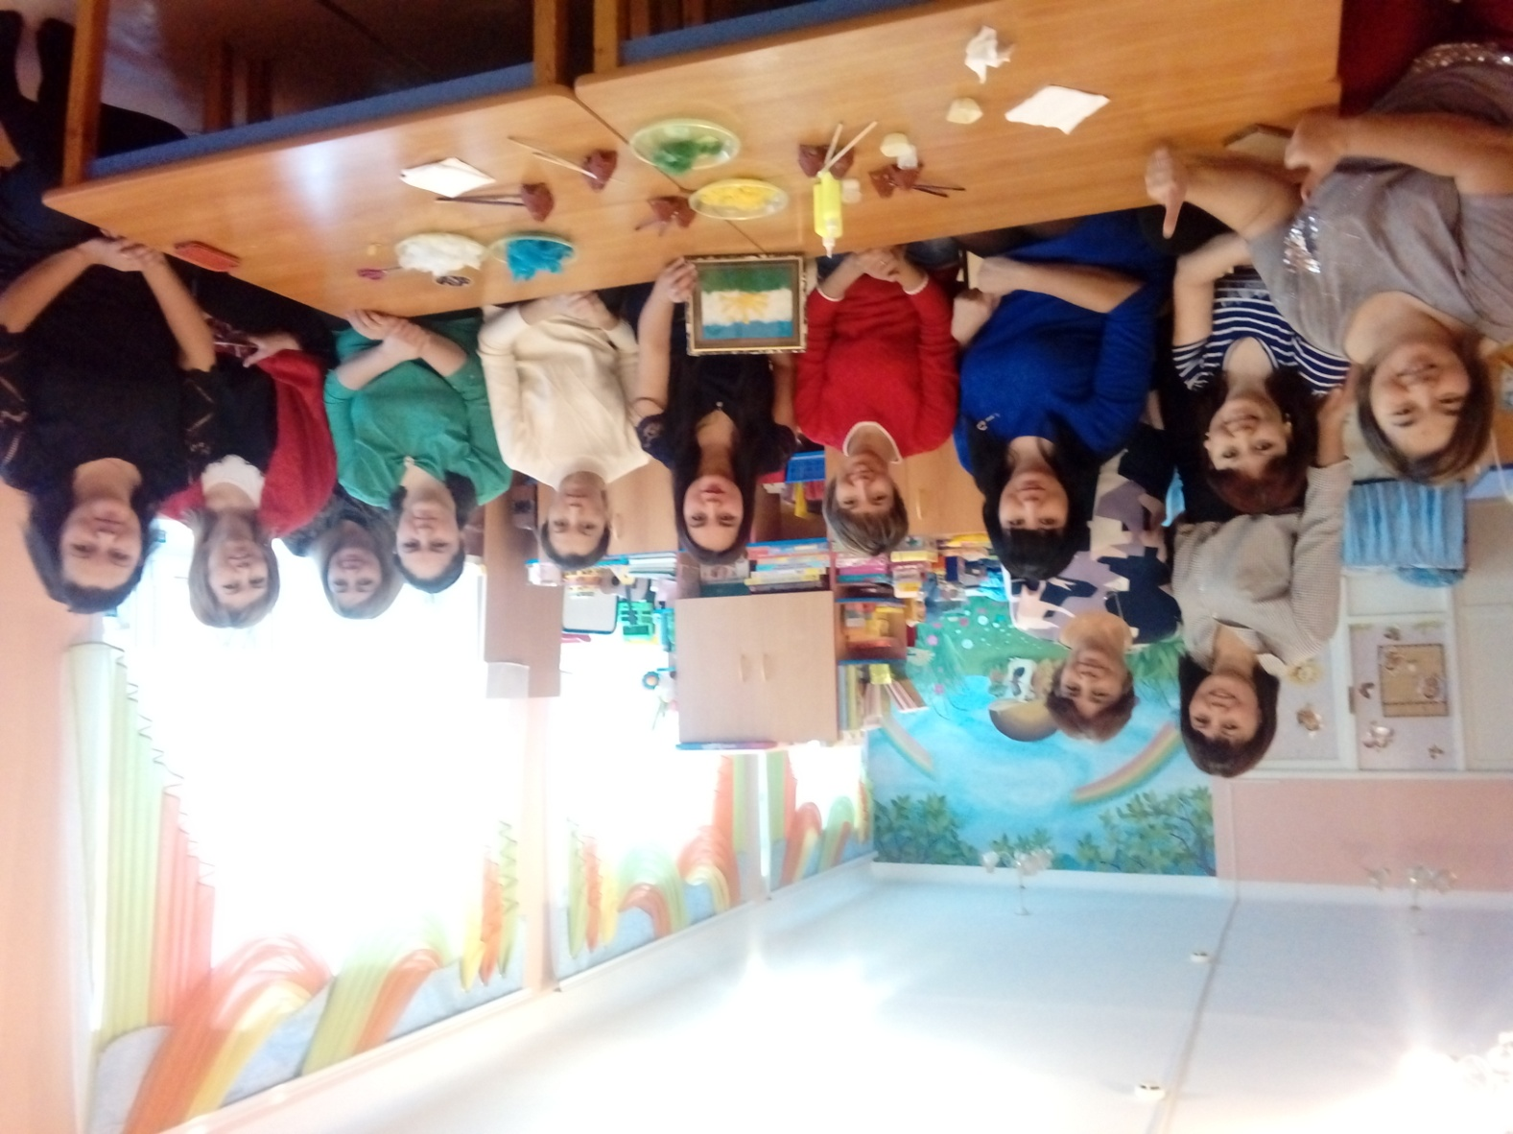
Әсәйҙәр төҫлө йөндән флаг эшләнеләр

Slide 5
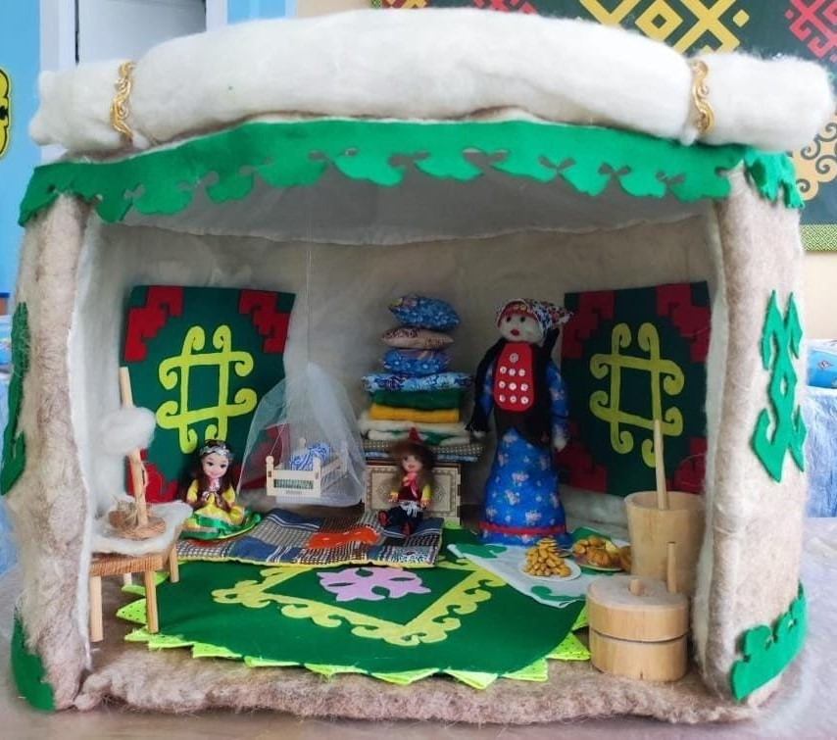
Башҡорт халыҡ тирмәһе

Slide 6
Кейеҙ баҫыу этаптары
Һабынлы һыу ҡойоу
Йөндө тетеү
Һалҡын һыуҙа сайып, киптерергә һалыу
Уҡлау менән тәгәрәтеп баҫыу
Тигеҙләп һалыу

Slide 7
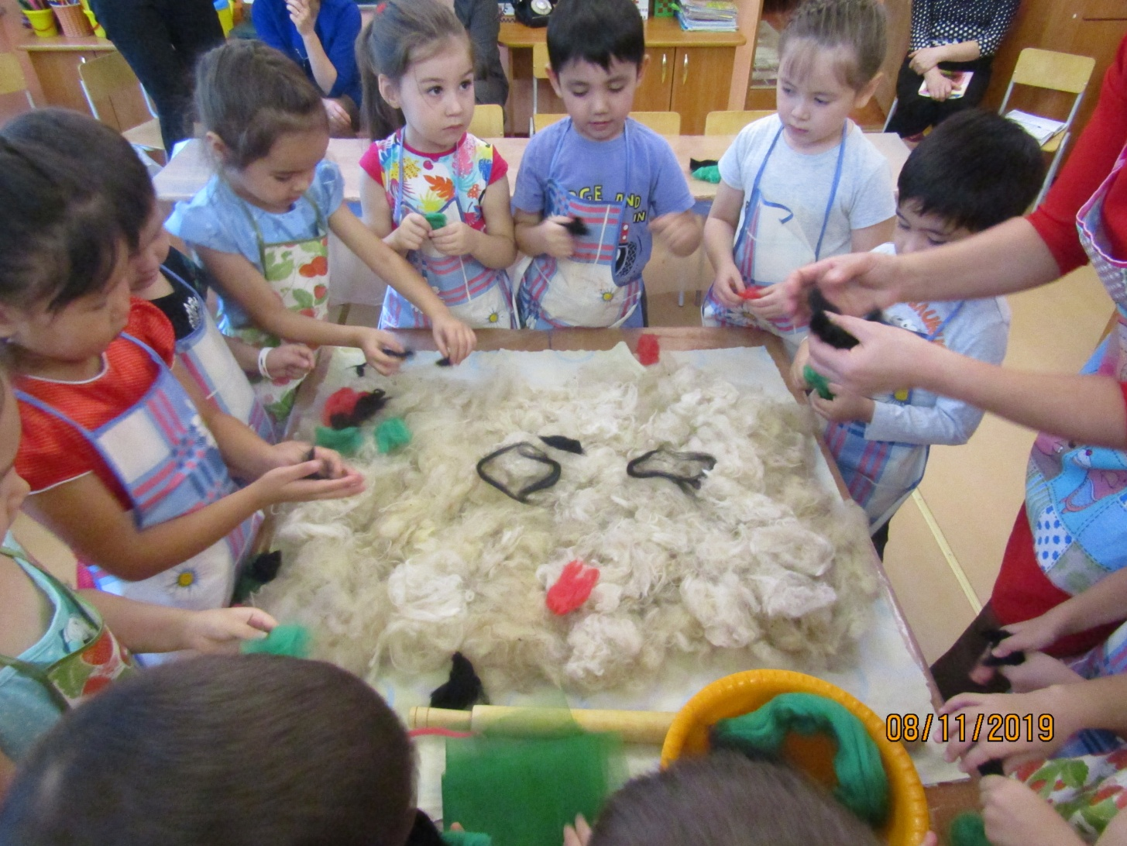
Кейеҙ баҫыу дәресендә

Slide 8
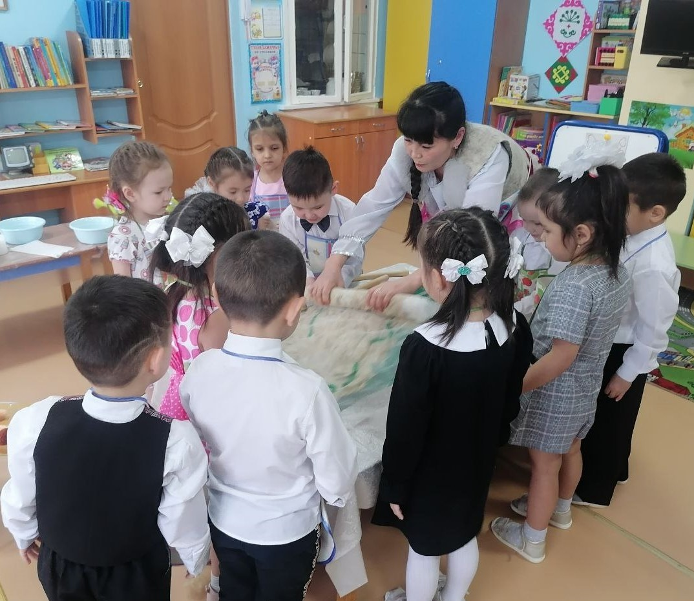
Кейеҙ баҫыу серҙәрен өйрәнәбеҙ

Slide 9
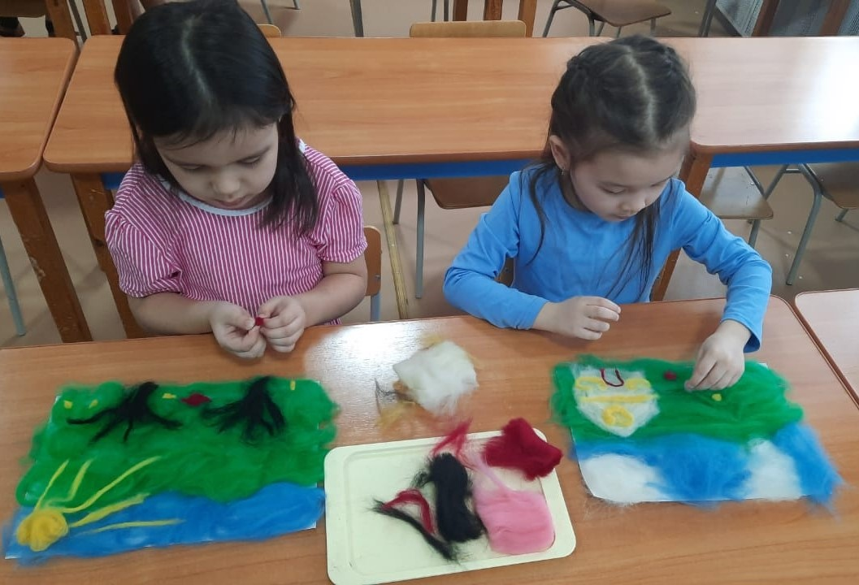

Slide 10
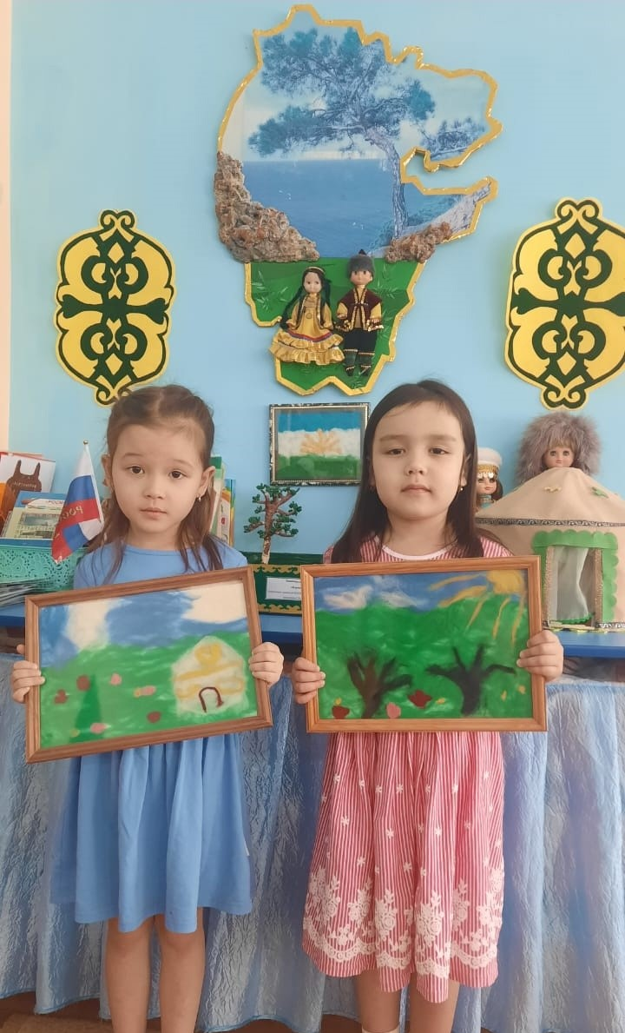
Уйынсыҡтар

Slide 11
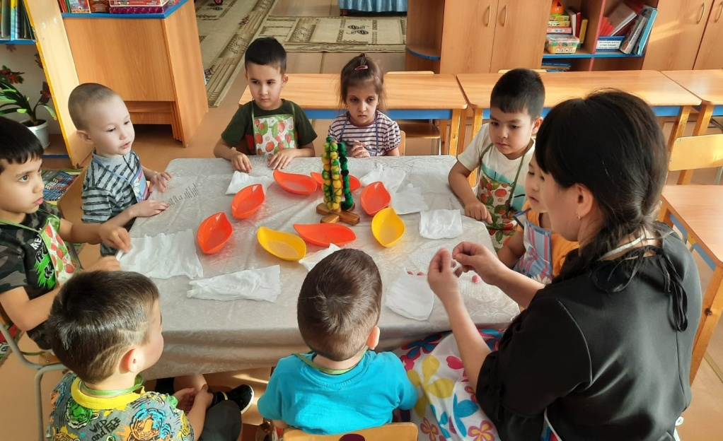
Еүеш йөндән муйынсаҡтар эшләйбеҙ

Slide 12
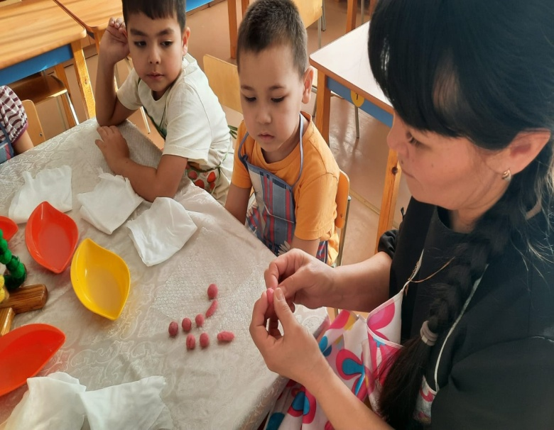

Slide 13
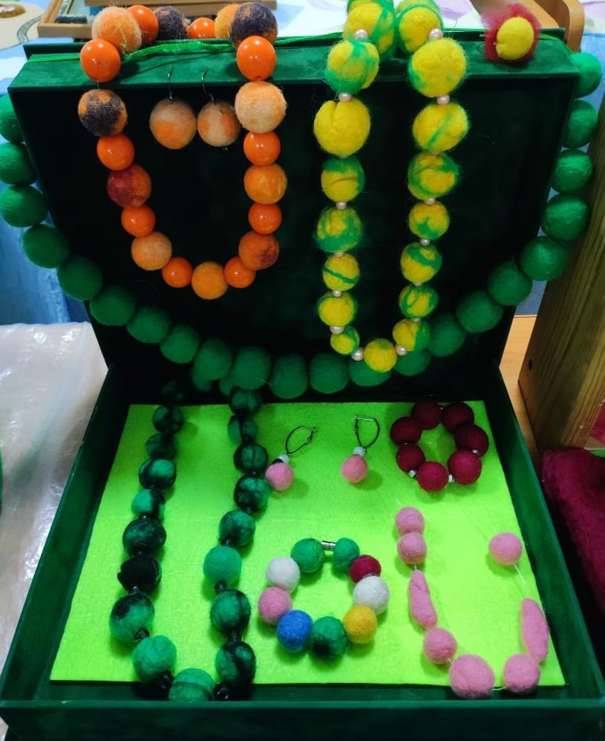
Серле муйынсаҡтар

Slide 14
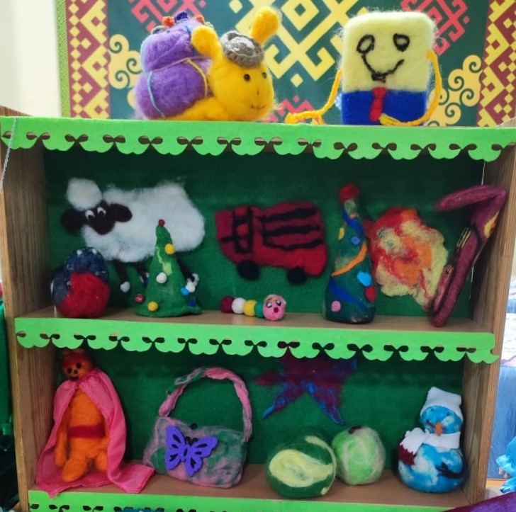
Уйынсыҡтар

Slide 15
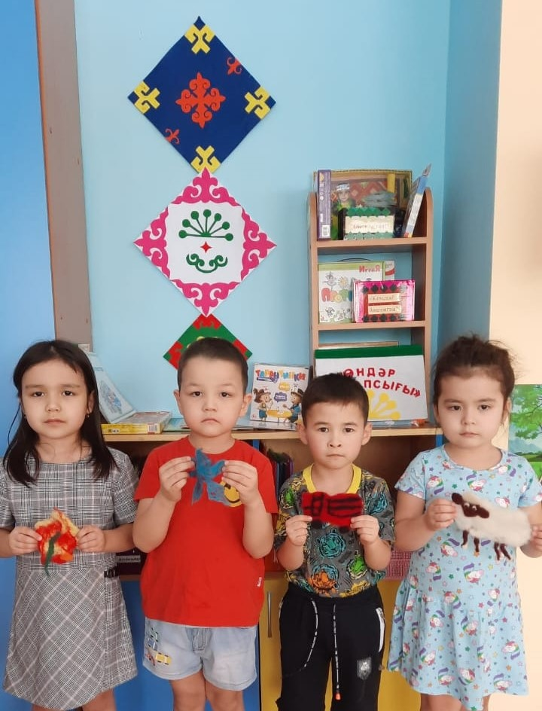
Беҙҙең ижад емештәре

Slide 16
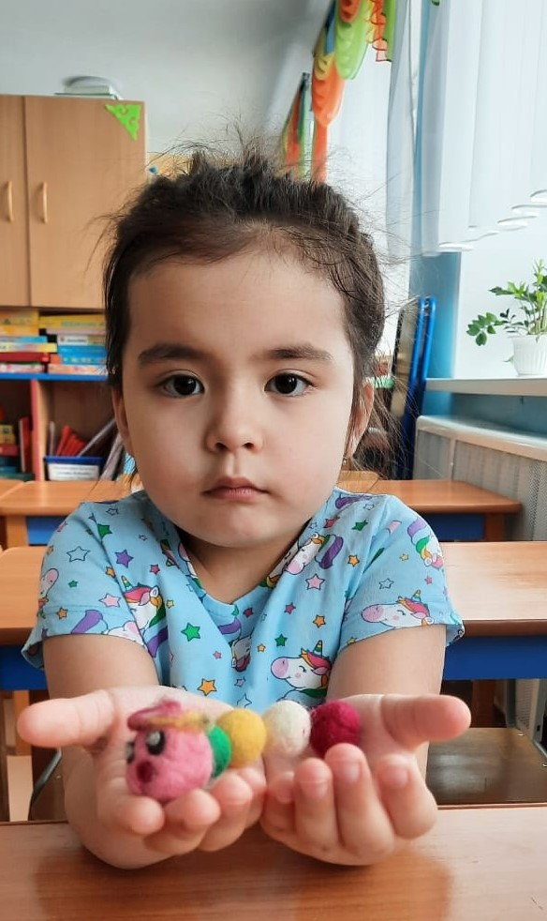

Slide 17
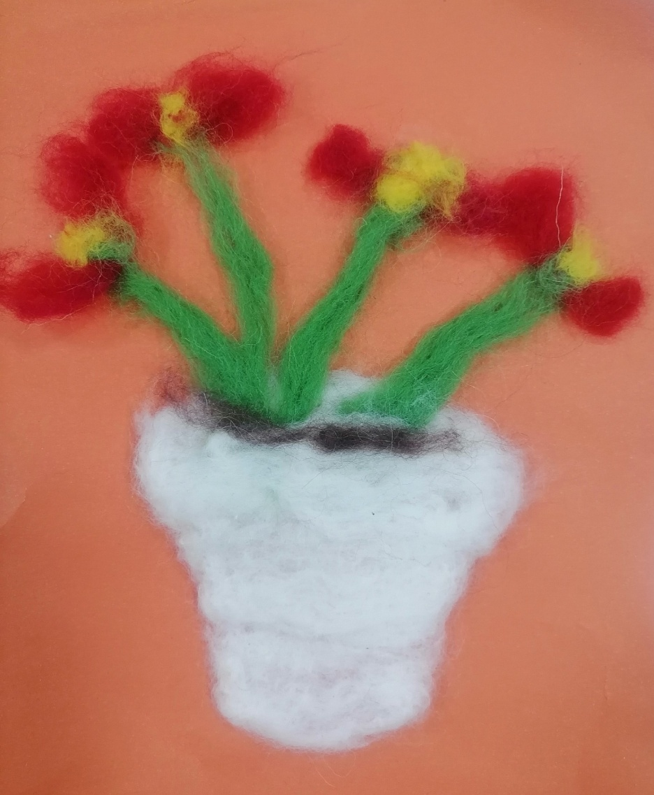
Зәһиҙуллина Нурияның эше

Slide 18
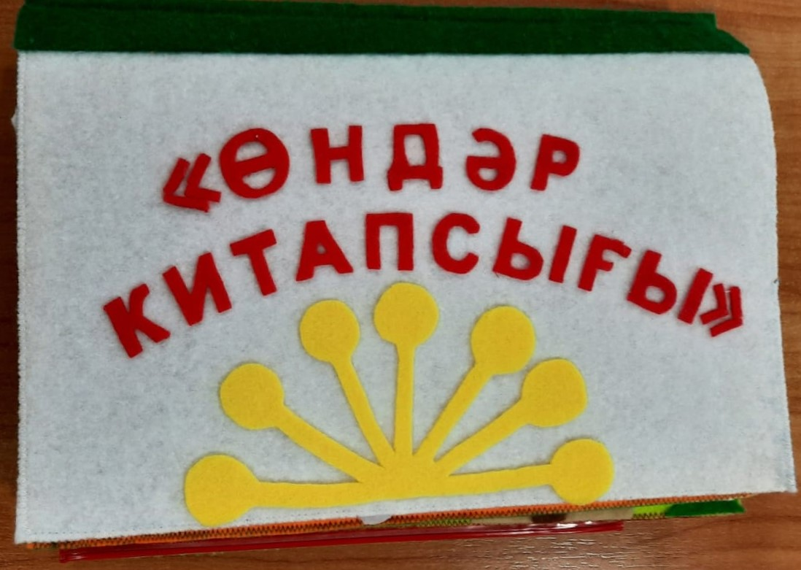
Дидактик уйын “Өндәр китапсығы”

Slide 19
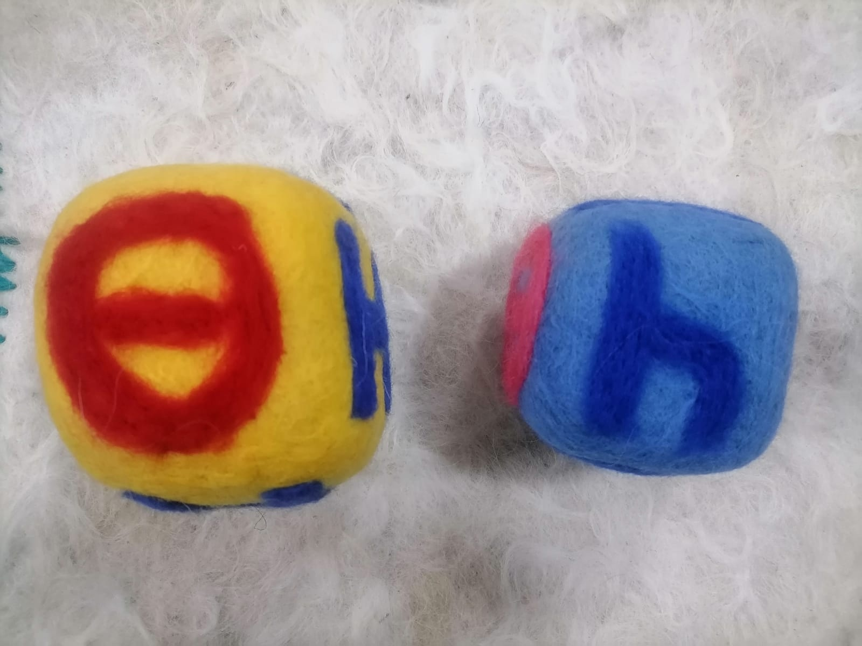
Дидактик уйын “Серле кубиктар”

Slide 20
Практик эш: әҙер түшелдерек, һыулы түшелдерек, башҡорт халыҡ орнаменты шаблоны, әҙер йомро биҙәүестәр, 2 һауыт ( һабынлы һәм таҙа һыу), бирсәткәләр, бөртөкле пленка, селтәр.

Slide 21
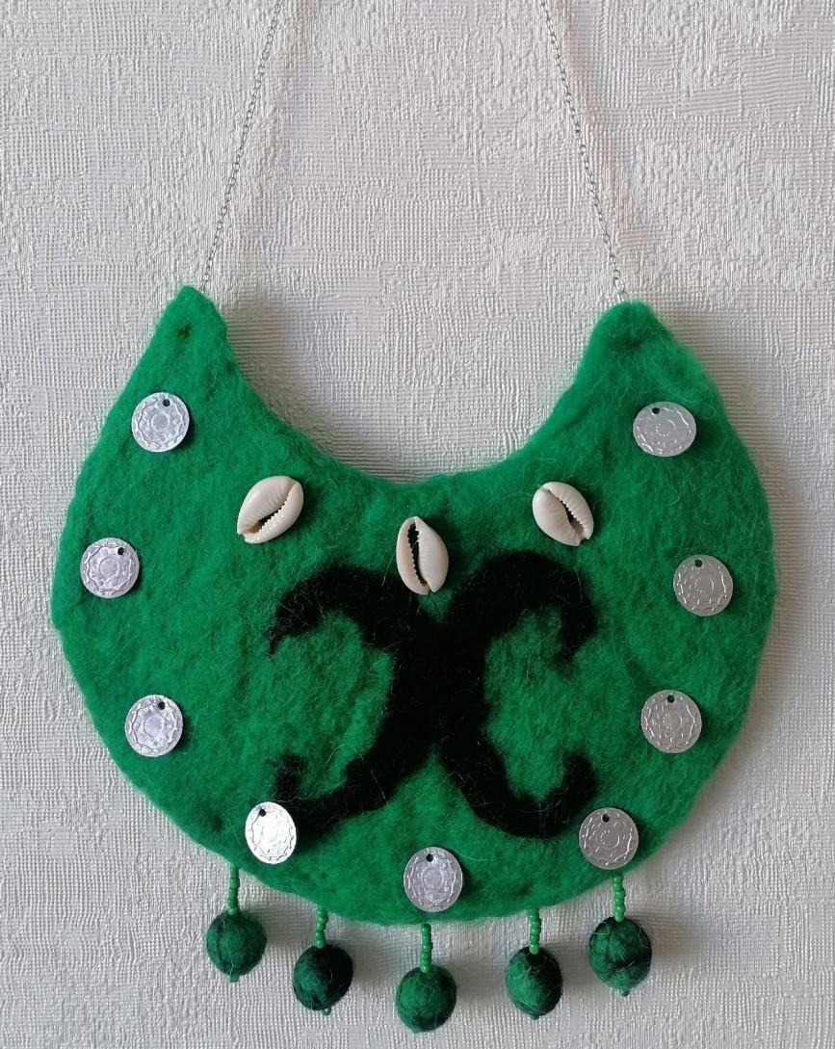
Кейеҙҙән түшелдерек

Slide 22
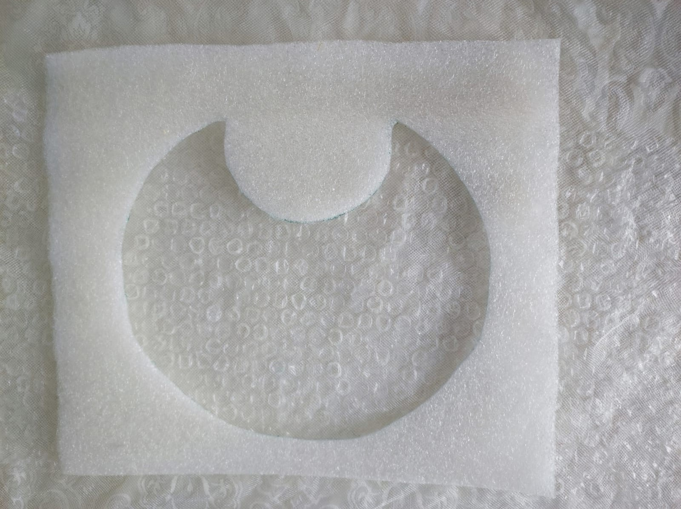
Түшелдерек эшләү тәртибе
Шаблон эшләү.

Slide 23
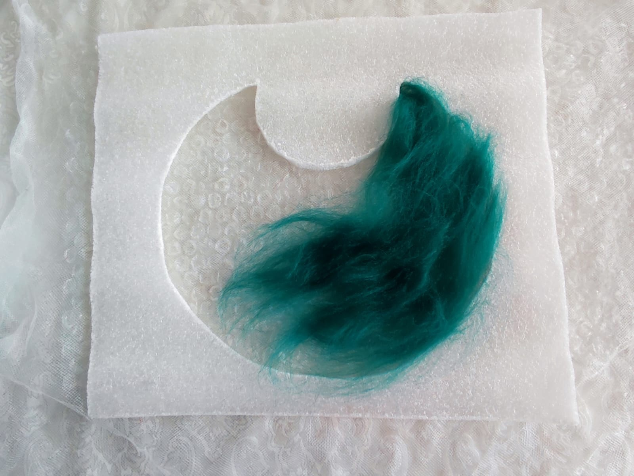
Йөндө тетеп тигеҙ итеп һалыу.

Slide 24
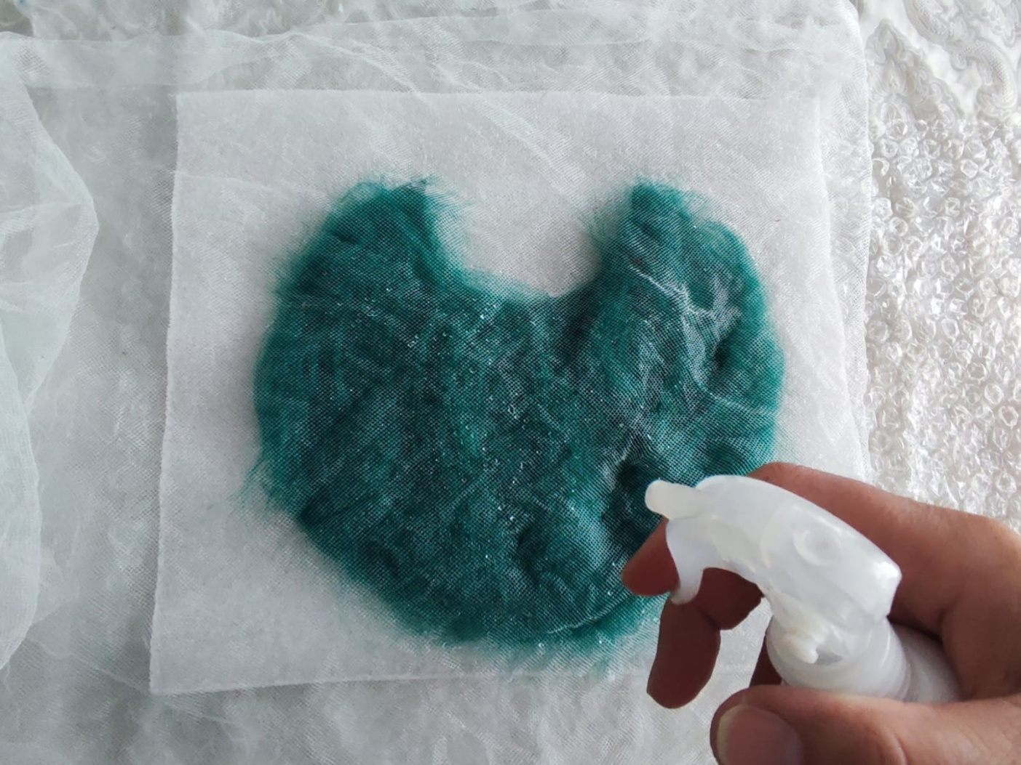
Өҫтөнә селтәр ябып , һабынлы һыу һиптереү һәм уҡлау йәки ҡул бите менән ныҡ итеп баҫыу

Slide 25
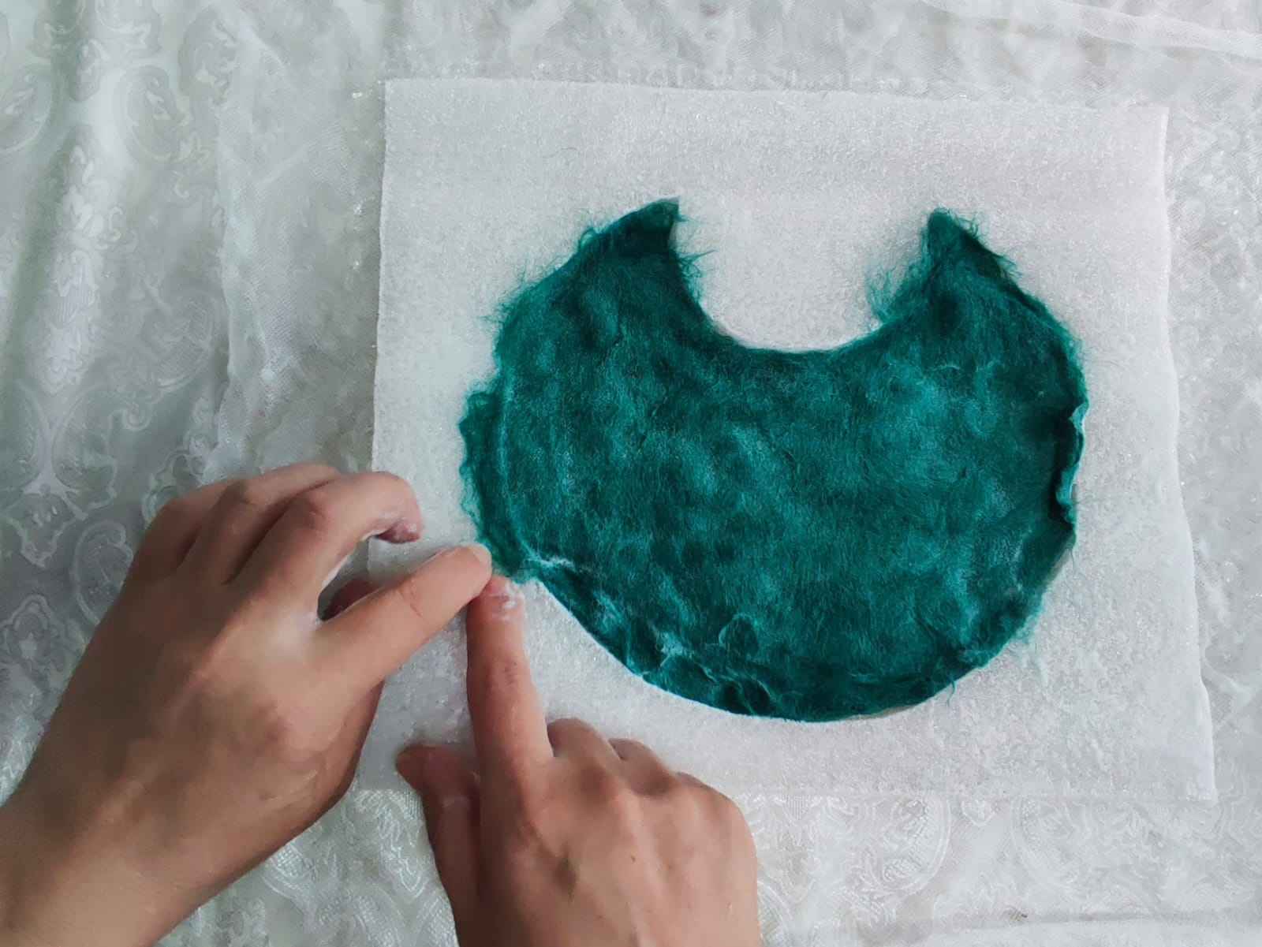
Өҫтөнән һабынлы һыу менән ситтәрен тигеҙләп һалып сығыу

Slide 26
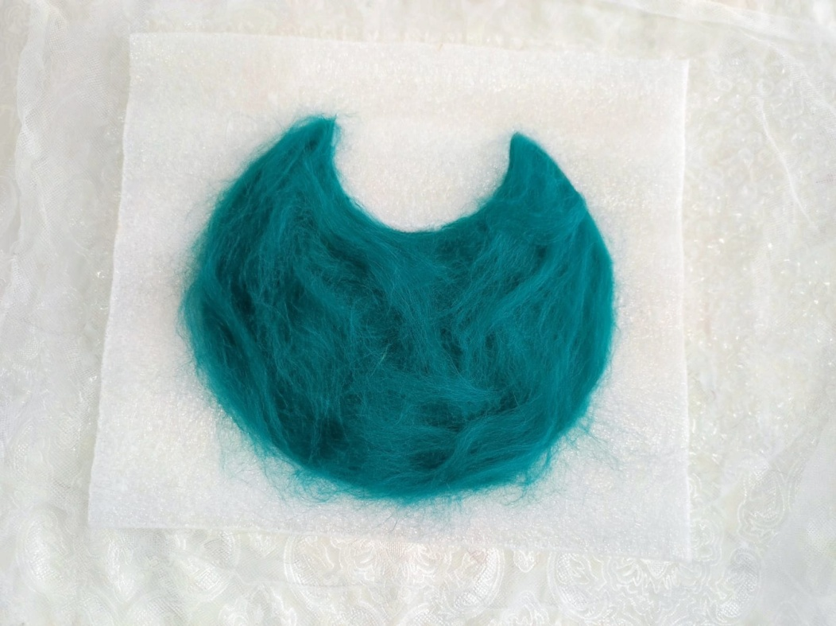
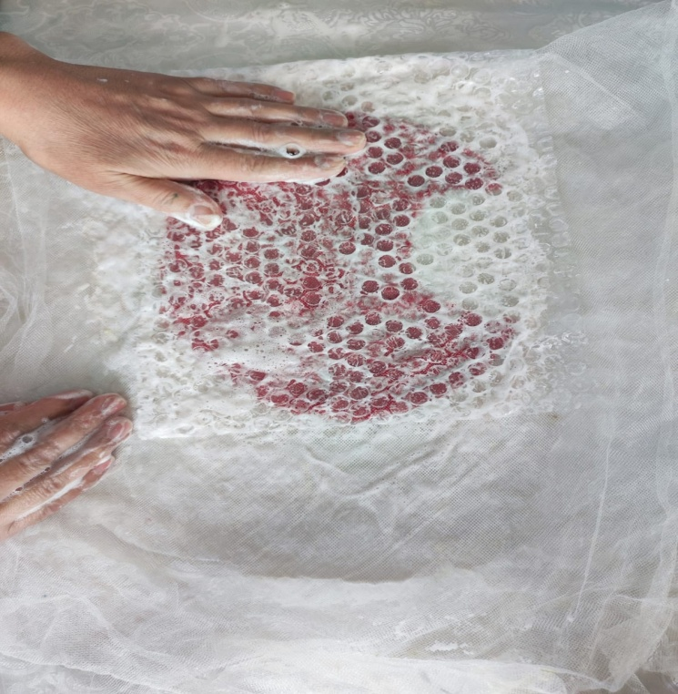
Һәм өҫтөнә тағы өҫтәп тигеҙ итеп йөн һалыу һәм ике яҡтанда шешекле пленка аша баҫыу

Slide 27
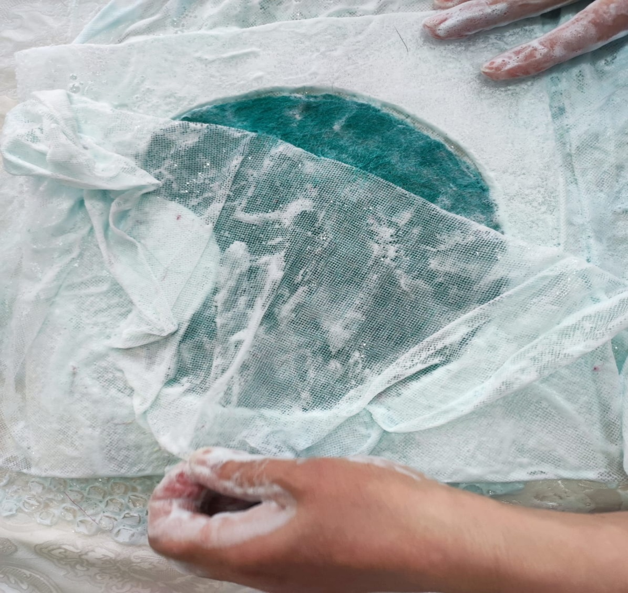
Һабынлы һыу менән оҙаҡ итеп баҫаһың

Slide 28
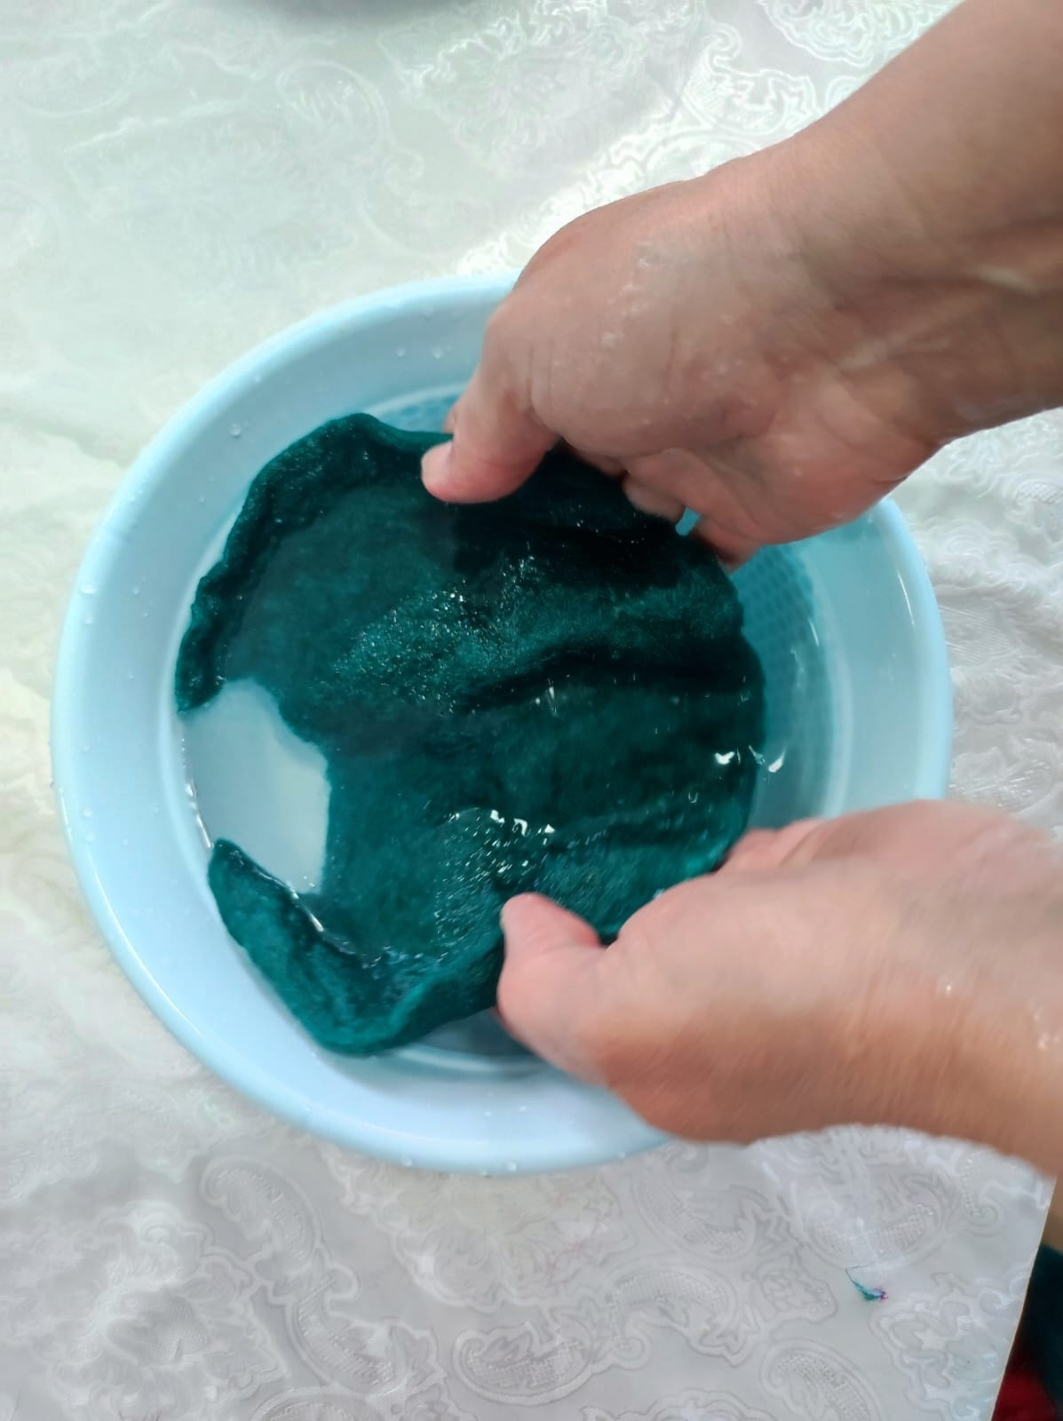
Йылымыс һыуҙа сайҡатып киптерергә һалаһың

Slide 29
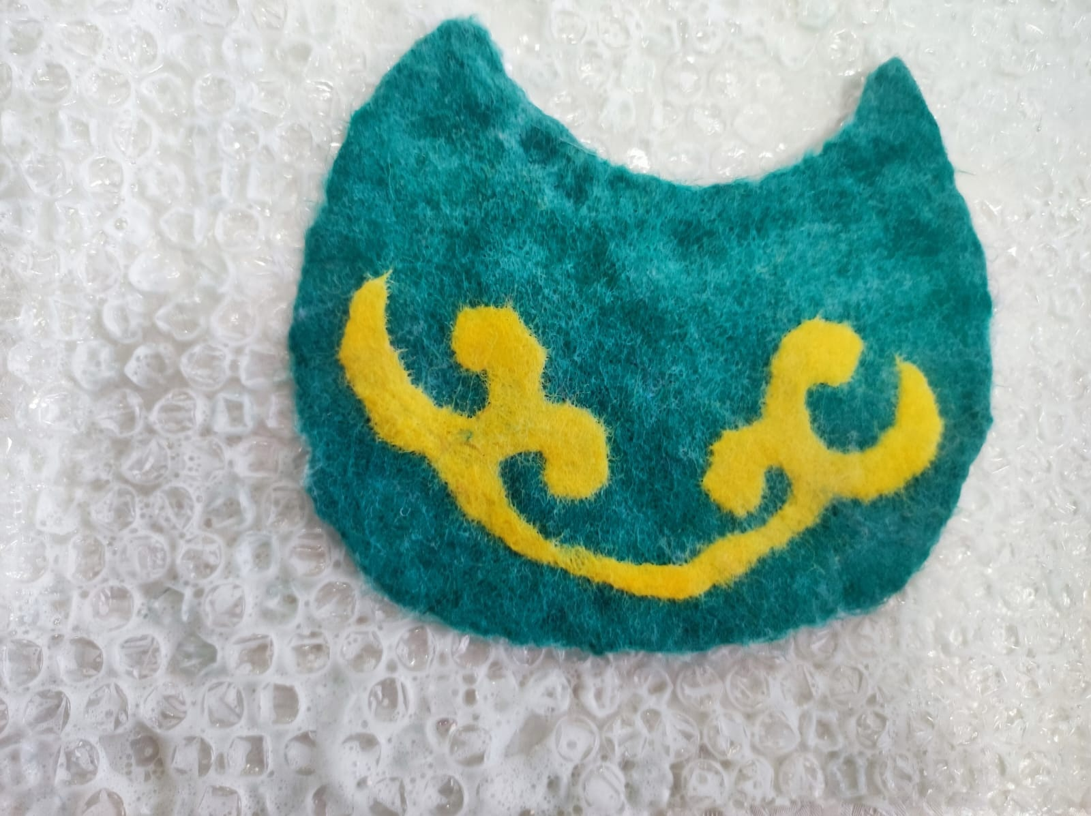
Һәм өҫтөнә биҙәк һалып ошо уҡ тәртиптә баҫаһың

Slide 30
Иғтибарығыҙ өсөн ҙур рәхмәт!

